Slide 1
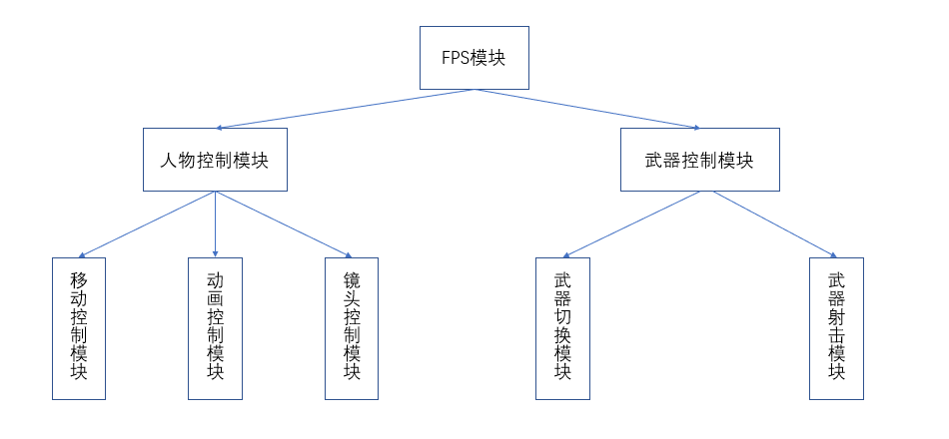
FPS模块设计说明
Notes:
后坐力、人物行走抖动用协程和正弦函数进行模拟

Slide 2
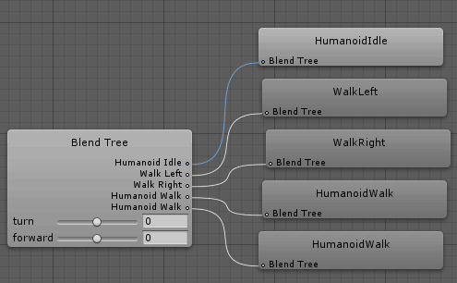
FPS丰富的动画系统
动画混合树
Notes:
后坐力、人物行走抖动用协程和正弦函数进行模拟
动画状态机（Animator Controller）、动画混合树、动画遮罩（Animator Mask）和IK来实现复杂的人物动画

Slide 3
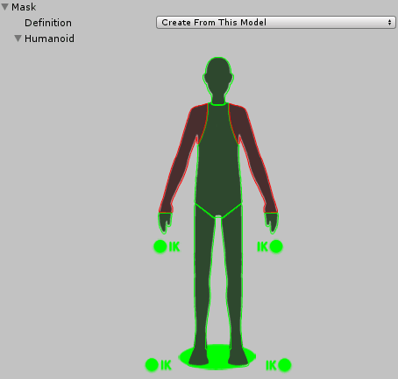
FPS丰富的动画系统
动画遮罩（Animator Mask）
Notes:
后坐力、人物行走抖动用协程和正弦函数进行模拟
动画状态机（Animator Controller）、动画混合树、动画遮罩（Animator Mask）和IK来实现复杂的人物动画

Slide 4
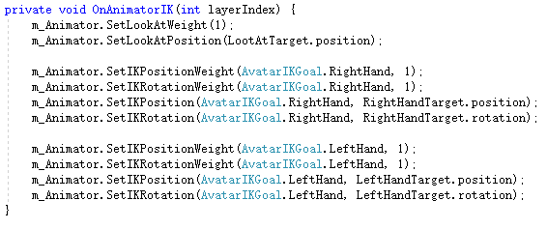
FPS丰富的动画系统
IK（反向动力学）
Notes:
后坐力、人物行走抖动用协程和正弦函数进行模拟
动画状态机（Animator Controller）、动画混合树、动画遮罩（Animator Mask）和IK来实现复杂的人物动画

Slide 5
服务端网络架构
单进程
多线程
Socket
客户端1
AcceptCb
…
BeginReceive
BeginAccept
ReceiveCb
…
BeginReceive
Bind
数据库
Listen
客户端2
服务端进程
BeginAccept
客户端3

Slide 6
客户端网络架构
游戏循环处理消息
异步Socket
Root
消息队列
Update()
ReceiveCb
消息1
消息2
消息3
…
NetMgr
ReceiveCb
Connection
Connection
ReceiveCb
MsgDistribution
MsgDistribution
界面、游戏逻辑

Slide 7
Master-Client策略同步AI
客户端1:Master-Client
客户端2: 非Master-Client
A1发生状态的改变并同步动作，做出动作
同步动作，做出动作
A1
A1
A2
A2

Slide 8
本地模拟+服务器校验
服务器
结果2
结果1
以某种策略校验
结果1
结果1
客户端1：
得到结果1
结果最终置为1
客户端2：
得到结果2
结果最终置为1

